Slide 1
Історія виникнення Українського оберегу
Виконала учениця 11-Б класу Ратушна Поліна

Slide 2
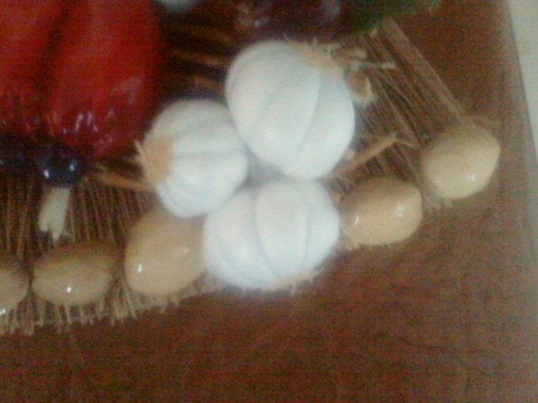
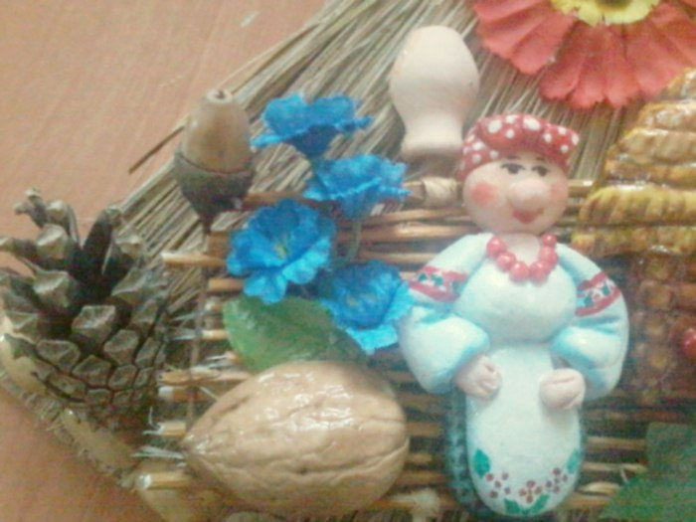
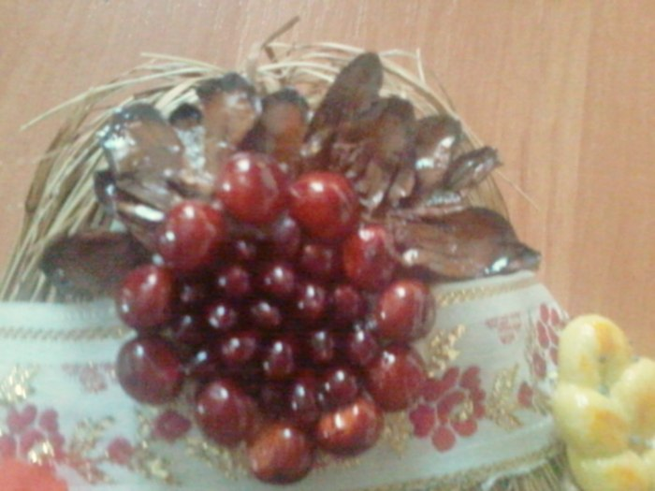
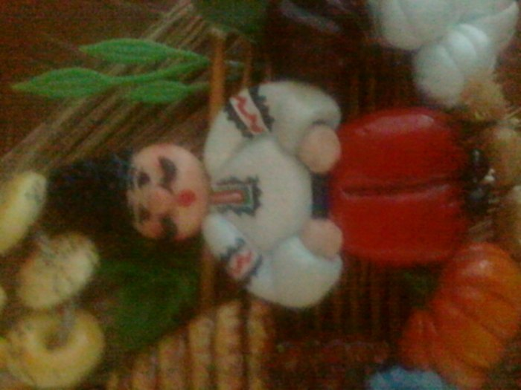
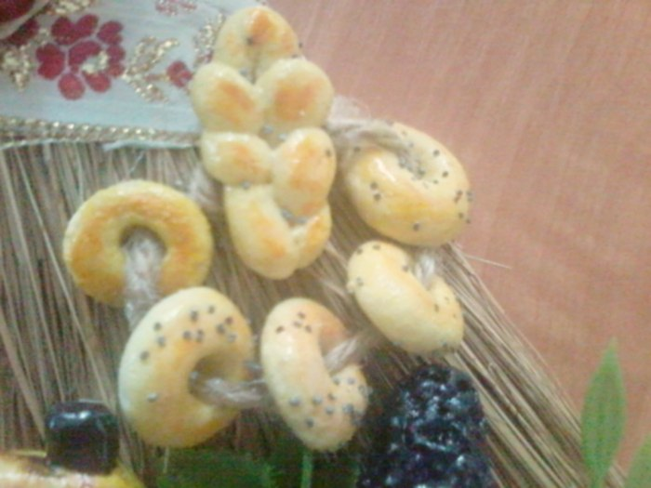
На сам перед, головні деталі мого оберега виконані з тіста: баба, дід,хата,кабак та хлібні вироби. Але й без допоміжних прикрас не обійтись: тинок( виконаний з гілок верби),часник(з пакета).
Всі ці елементи я прикріпила на солом’я віник і доповнила: штучним листям, горіхом, шишкою,жолудем,та квітками.

Slide 3
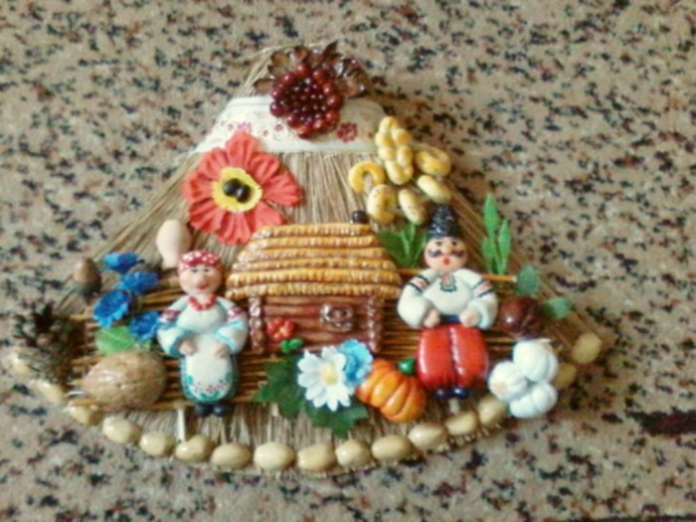

Тепер цей оберіг буде охороняти мою домівку.

Slide 4
Загальний опис солоного тіста для ліплення:
Ліплення з солоного тіста є, мабуть, самим першим і безпечним видом творчості для самих маленьких дітей. Але й дорослі часом не можуть залишитися осторонь від цього веселого і захоплюючого заняття, яке корінням сягає в ті стародавні часи, коли майстри та умільці використовували солоне тісто для виробництва самих різних виробів.
Різні варіанти рецептів солоного тіста також прийшли до нас з давнини, однак, технологія виготовлення виробів завжди одна. Тісто слід гарненько вимішати і прибрати в холодильник на пару-трійку годин. Добре охолоджене тісто розкочують на спеціальній дошці, яку попередньо збризкують водою. З пласта тіста вирізують деталі вироби і збирають з них виріб, який запікається в духовці або підсушується до повного затвердіння. Далі саморобку декорують, тобто розфарбовують фарбами, глазурують і т.д. Для того, щоб зробити солоне тісто, не потрібно мати якісь спеціальні навички або вміння. У цій справі важливо відчуття гармонії і помірність в декоративних елементах. Далі ми коротко опишемо деякі рецепти солоного тіста для ліплення.

Slide 5
Рецепти солоного тіста для ліплення
Рецепт солоного тіста для ліплення № 1
Склянка солі змішується з 2 склянками пшеничного борошна. До них додається 125 мл води і вимішується туге міцне тісто.
Рецепт солоного тіста для ліплення № 2
100 гр житнього та 100 гр пшеничного борошна змішується з 400 гр кухонної солі. Отримана суміш розбавляється 250 мл ледь теплої води, туди ж додається 2 столові ложки клею для шпалер. Тісто виходить дуже еластичним і добре тримає форму.
Рецепт солоного тіста для ліплення № 3
200 гр солі і 400 гр борошна потрібно змішати і залити 200 мл води кімнатної температури. Додати туди 2 столові ложки рослинної олії. Вимісити еластичне тісто.
При замісі тіста варто використовувати тільки ретельно просіянеи борошно, дрібну сіль і теплу воду. Це дозволить отримати туге тісто правильної консистенції без грудок. Для того, щоб тісто вийшло ще більш слухняним, його можна обернути в целофан і сховати на пару годин в холодильник.

Slide 6
Які вироби можна робити з солоного тіста
З солоного тіста можна виготовити практично будь-яку річ. Кулони та фігурки виходять навіть у новачків, а професіонали працюють над створенням іграшок, рамок для фотографій, панно і навіть посуду та меблів з тіста. У країнах північної Європи існує ціла традиція обдаровувати родичів і друзів виробами з тіста на честь різдвяних і новорічних свят.

Slide 7
Історія виникнення солоного тіста
Колись давним-давно, в сиву старовину, люди почали ліпити хлібні коржі з борошна і води і обпалювати їх на розпечених каменях. З тіста випікали не тільки хліб, а й декоративні вироби.
Виготовлення тіста з борошна, солі й води є старовинним звичаєм і застосовувалося для виконання фігурок з народних оповідей і в релігійних цілях. Ще древні єгиптяни, греки і римляни використовували фігурки з солоного тіста для схиляння перед своїми божествами.

Slide 8
Коли головним символом Різдва стала ялинка, бідні люди виготовляли з хлібного тіста різдвяні прикраси. Для збереження прикрас від поїдання мишами і комахами в тісто додавали велику кількість солі. Так виникло солоне тісто.
У Німеччині та Скандинавії здавна було прийнято виготовляти пасхальні з різдвяні сувеніри з солоного тіста. Різні медальйони, вінки, кільця і підкови вивішувалися в отворі вікон або кріпилися до дверей. Вважалося, що ці прикраси приносять господарям будинку, який вони прикрашають, удачу і добробут.

Slide 9
У Греції та Іспанії під час урочистостей на честь Богоматері на вівтар кладуть чудові хлібні вінки, прикрашені пишними орнаментами. Навіть у далекому Еквадорі майстри художніх промислів робили вироби з яркоокрашенного тесту. У індіанців такі фігурки з тіста раніше мали символічний або містичний зміст. У Китаї починаючи з 17 століття робили маріонетки з тіста. У Гімалаях використовують дерев'яні форми для жертовних культових фігур з ячмінного борошна.

Slide 10
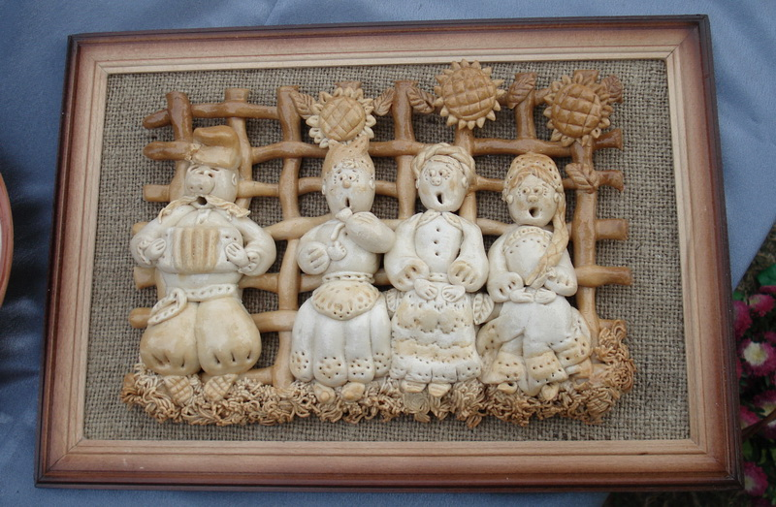
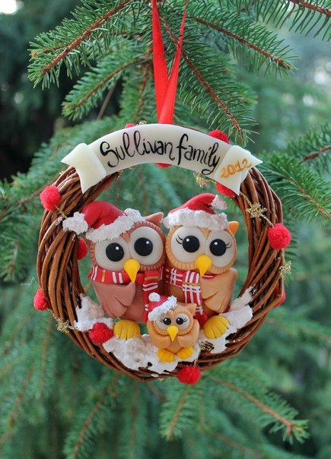
Хоча вироби з тіста - стародавня традиція, їм знаходиться місце і в сучасному світі, тому що зараз цінується все екологічно чисте і зроблене своїми рукам. Солоне тісто в останні роки стало дуже популярним матеріалом для ліплення. Робота з ним приносить задоволення і радість.

